Slide 1
Projecte 1 TransPublic
Intel·ligència Artificial
Àlex Bonillo Serra
Guillem Cucurull Preixens
Àngel Fernández Ibáñez

Slide 2
Index
Presentació del grup
El problema
Com l'hem resolt?
Per què?
Problemes trobats
Resultat i Conclusions
Exemples

Slide 3
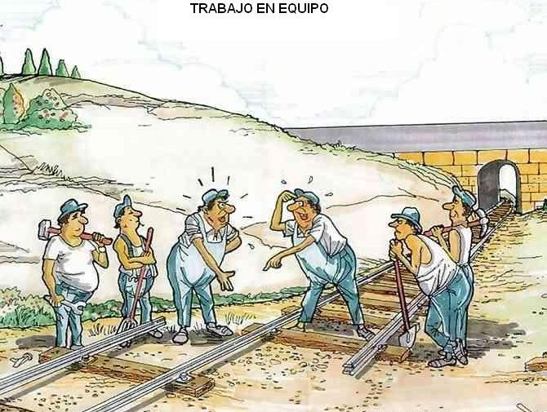
El nostre grup

Slide 4
El problema
Desenvolupar un software que trobi la millor opció de desplaçament utilitzant el transport públic.
  Gestionar base de dades del transport
  Cerca de camí òptim
  Interacció amb l'usuari

Slide 5
Com l'hem resolt
Gestió de les dades:
  Fitxer .yaml ← necessitem parsejar-les
  Crear estructures de dades
  Editar les dades
Cerca del camí òptim
  Algorisme A*
  Restriccions sobre el camí
Interació amb l'usuari
  Interfície gràfica
  Per consola

Slide 6
Justificació de les nostres solucions
Fitxer .yaml
  És molt senzill accedir a les dades.
  Podem guardar objectes
Editor de Transports
  Crear noves estacions i línies
  Crear un transport completament nou
A*
  Té en compte el cost acumulat
Ínterfície gràfica
  Entrada i sortida de dades molt visual

Slide 7
Problemes trobats
Als fitxers de dades proporcionats hi havia estacions “repetides”
  Solució: les hem unificat
Representar la llista de camins com a una llista de llistes python era força complicat
  Solució: representar-la amb una estructura creada per nosaltres

Slide 8
Resultats
El nostre programa final:
  Té un editor d'estacions i línies
  Calcula el camí òptim donades certes restriccions
  Té una interfície gràfica amb un mapa dinàmic
  I tindría més coses si haguéssim disposat de més temps fer a fer-lo.

Slide 9
Conclusions finals
L'eina git ens ha estat realment útil
Ha estat vital desenvolupar el programa amb un llenguatge orientat a objectes
Divideix i venceràs: la clau de l'èxit

Slide 10
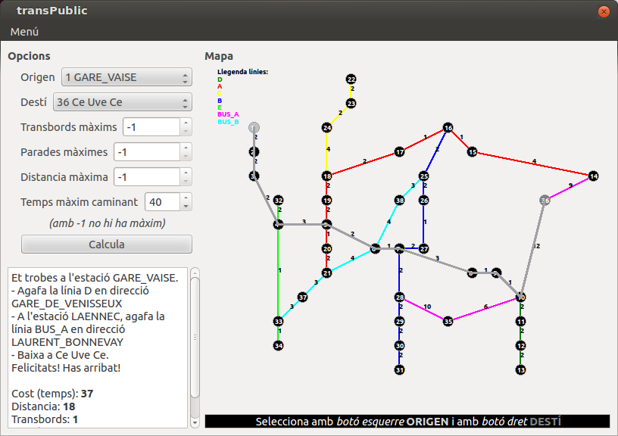
Exemple 1

Slide 11
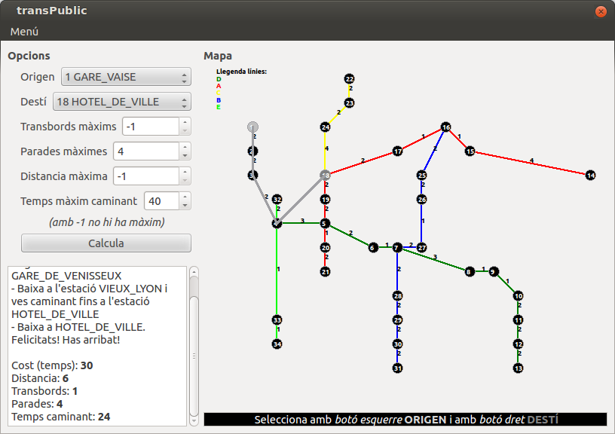
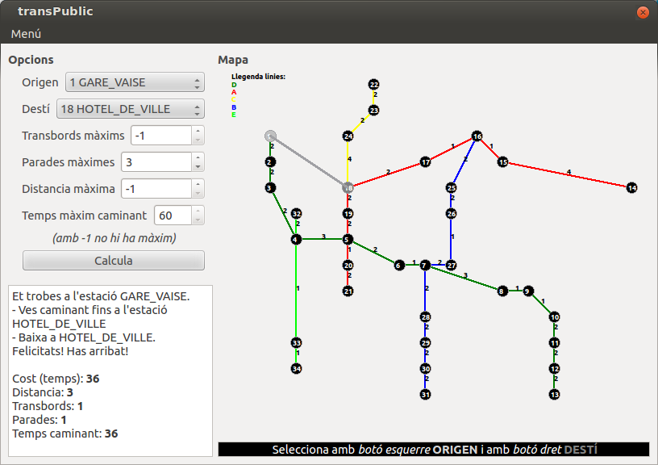
Exemple 2

Slide 12
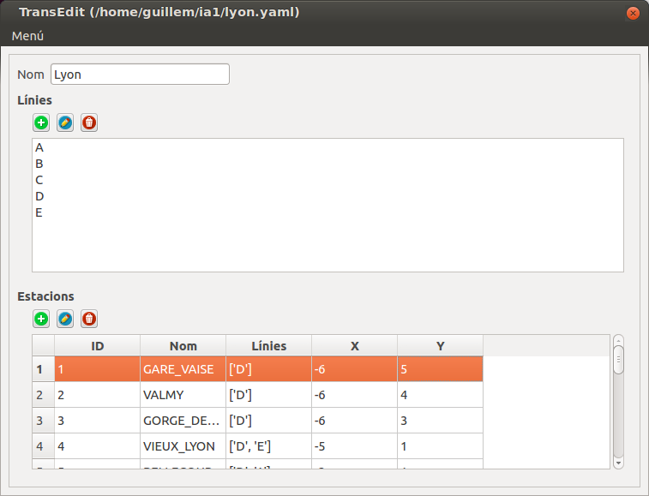
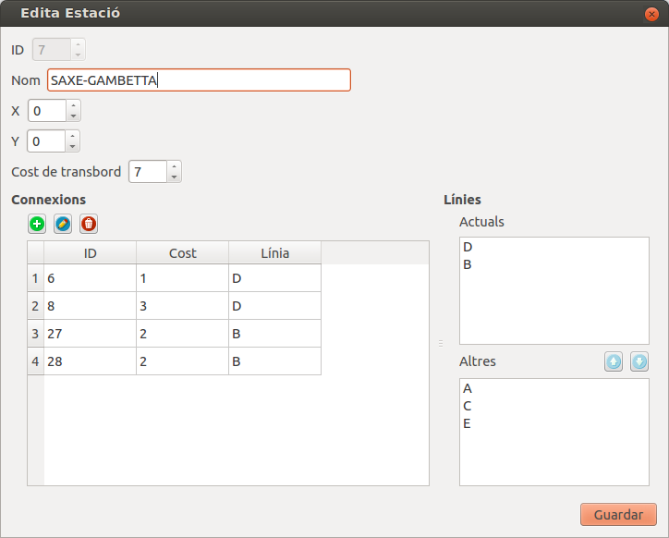
Exemple Editor

